Slide 1
O BIEDRONCE słów kilka…

Slide 2
CZĘŚĆ 1
KILKA SŁÓW O BIEDRONCE

Slide 3
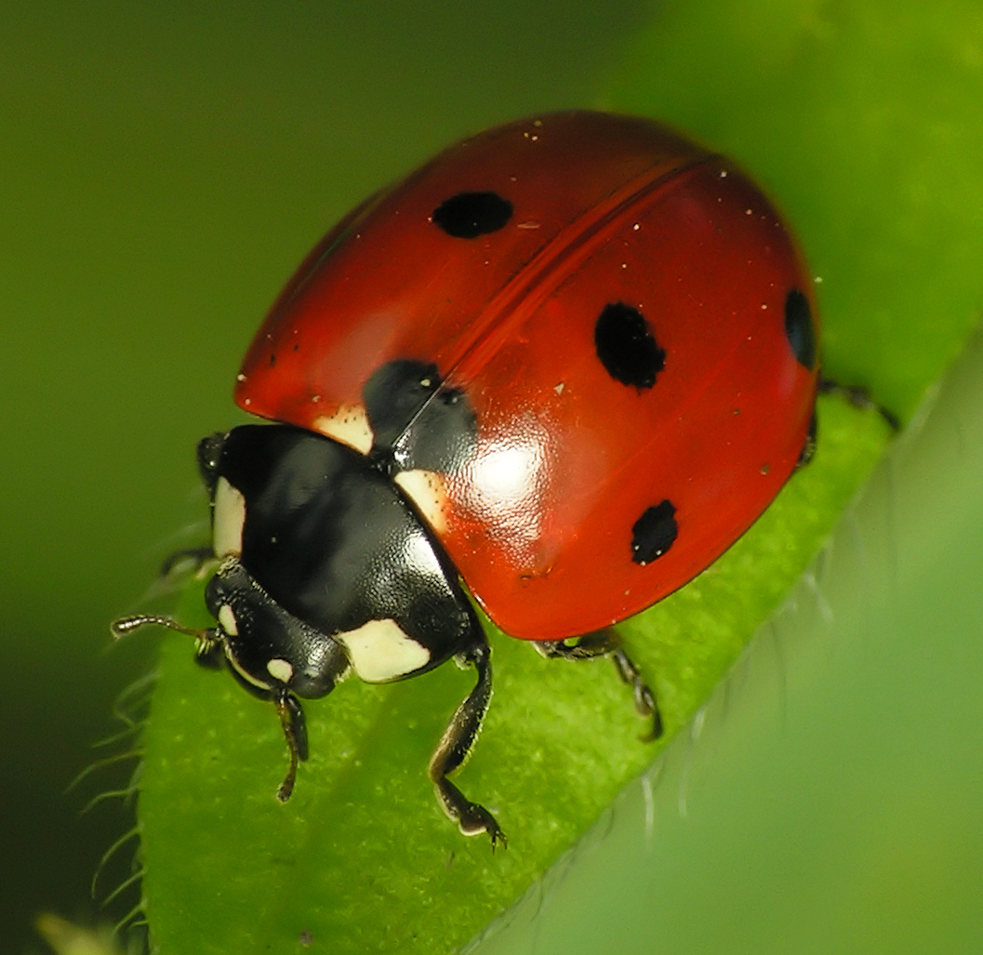
BIEDRONKA
Biedronka nazywana jest inaczej
„Bożą Krówką”
Biedronka należy do rodziny chrząszczy, które podobnie jak motyle przechodzą przez stadia rozwoju.

Slide 4
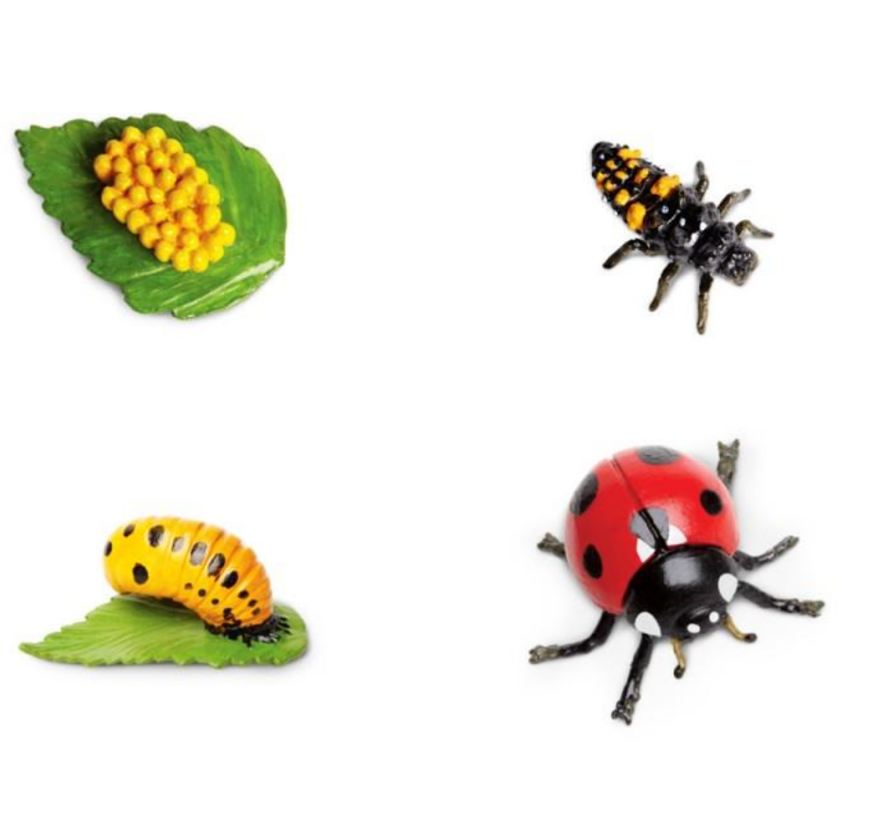
CYKL ROZWOJU BIEDRONKI

Slide 5
Biedronka jest bardzo pożyteczna. Zjada mszyce i inne szkodniki, które niszczą uprawy rolników czy ogrodników

Slide 6
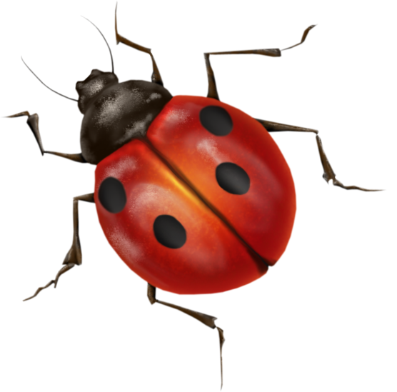
BUDOWA BIEDRONKI
NOGI
OCZY
CZUŁKI
PANCERZ
GŁOWA

Slide 7
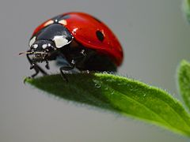
BIEDRONKA
Ciekawostka
Czy licząc kropki biedronki możemy stwierdzić ile ma lat? Często słyszy się, że liczba kropek wskazuje na wiek biedronki. Nic bardziej mylnego.
Ilość kropek biedronki wskazuje z jakim gatunkiem mamy do czynienia.

Slide 8
W Polsce najczęściej występują
BIEDRONKA
DWUKROPKA
BIEDRONKA SIEDMIOKROPKA

Slide 9
Ciekawostka
Czy wiesz że…?
Biedronki rodzą się bez plamek, ale po godzinie od urodzenia na pancerzu pojawiają się jej pierwsze plamy(kropki).

Slide 10
CZĘŚĆ 2
ZADANIA

Slide 11
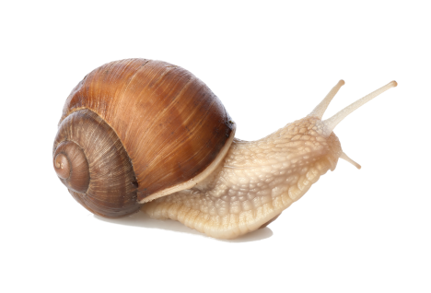
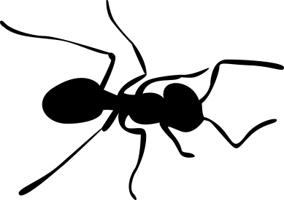
Policz biedronki. Powiedz ile ich jest?

Slide 12
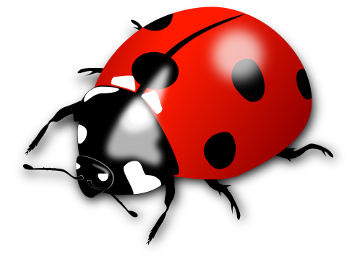
Policz biedronki. Ile ich jest?

Slide 13
Policz biedronki. Ile ich jest?

Slide 14
Policz biedronki duże, a potem małe? Ile jest dużych? Ile jest małych?

Slide 15
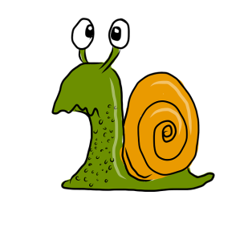
Zabawa w rytmy. Wskaż czego brakuje w pustym miejscu

Slide 16
Zabawa w rytmy. Wskaż czego brakuje w pustym miejscu?

Slide 17
Zabawa w rytmy. Wskaż czego brakuje w pustym miejscu?

Slide 18
CZĘŚĆ 3
PROPOZYCJE NA WYKONANIE PRACY PLASTYCZNEJ

Slide 19
Propozycje na prace plastyczne związane z biedronką:
PROPOZYCJA 1

Slide 20
PROPOZYCJA 2

Slide 21
PROPOZYCJA 3

Slide 22
Dziękuje za uwagę

